Slide 2
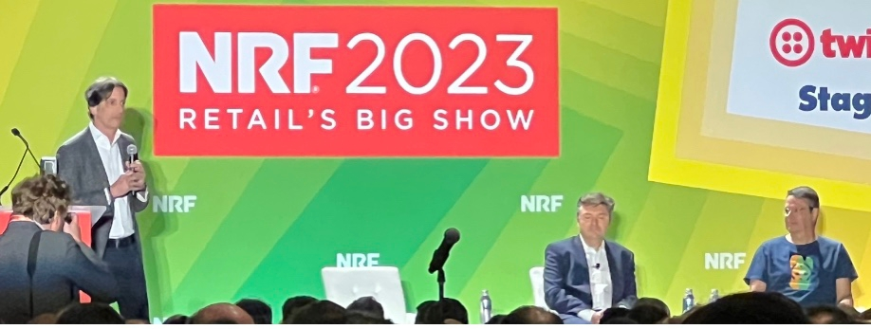
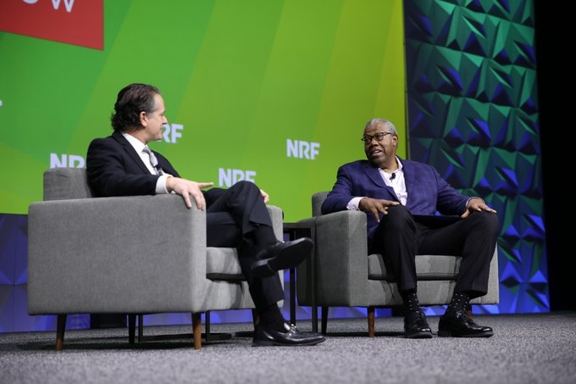
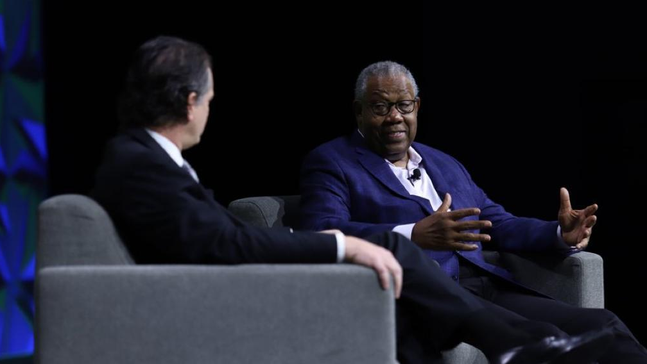
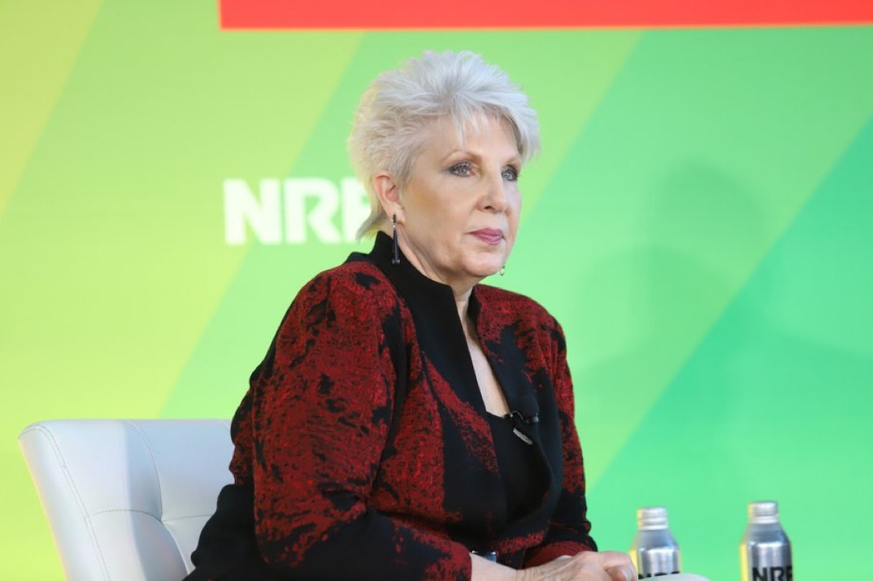
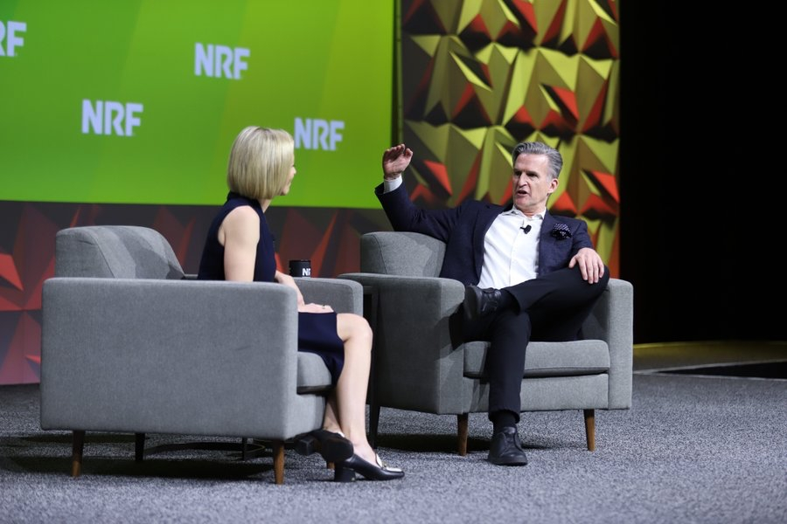
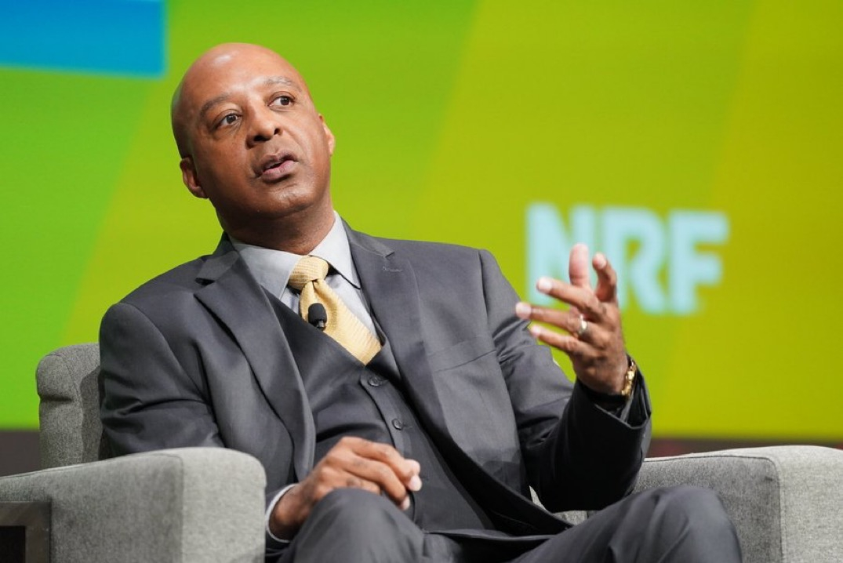
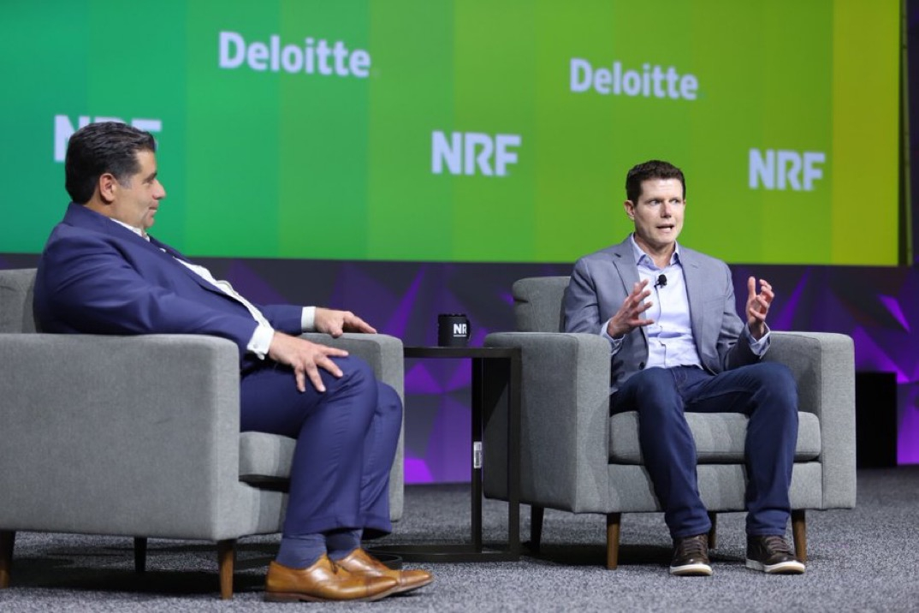
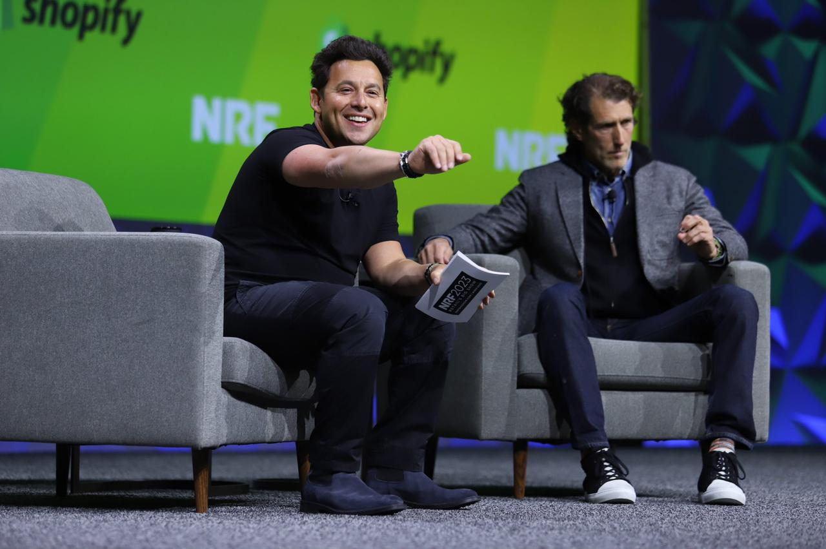
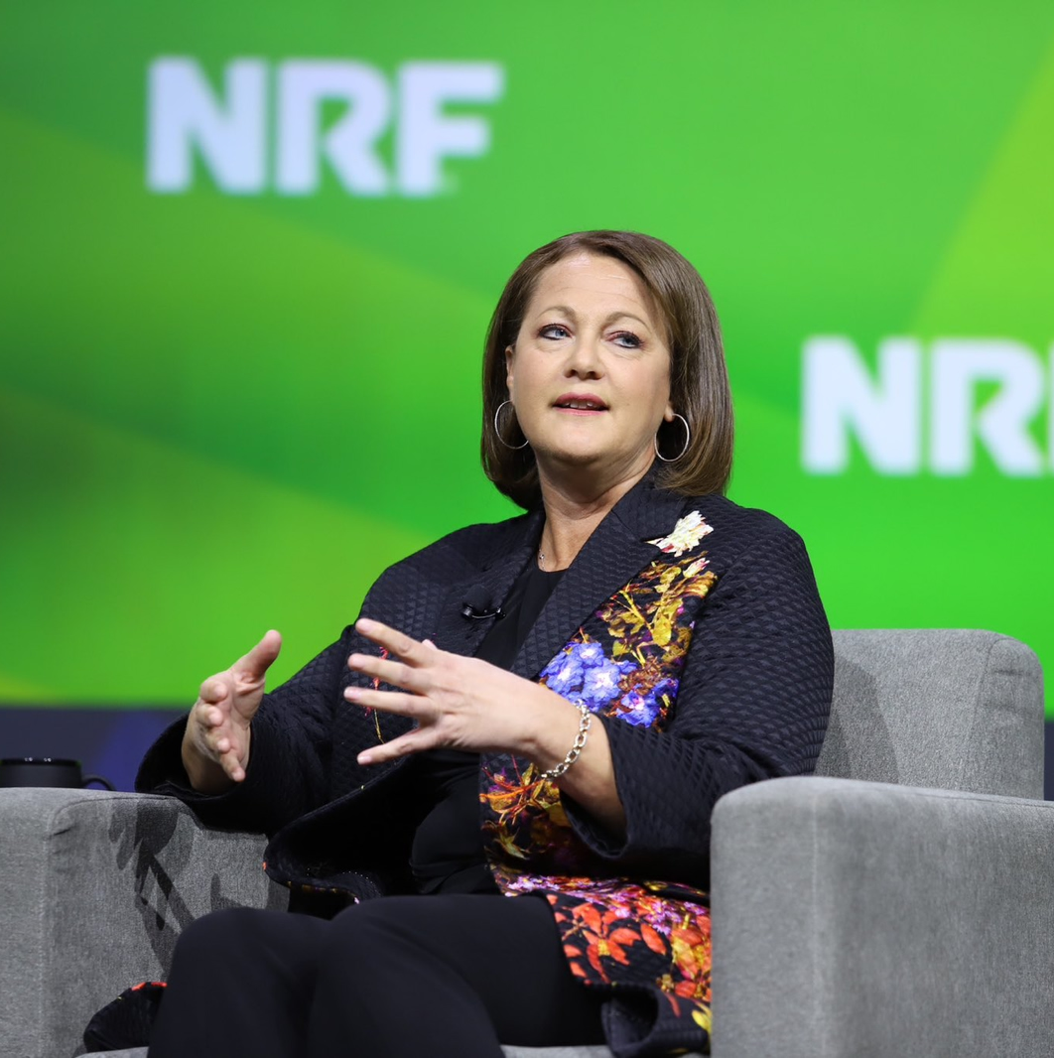
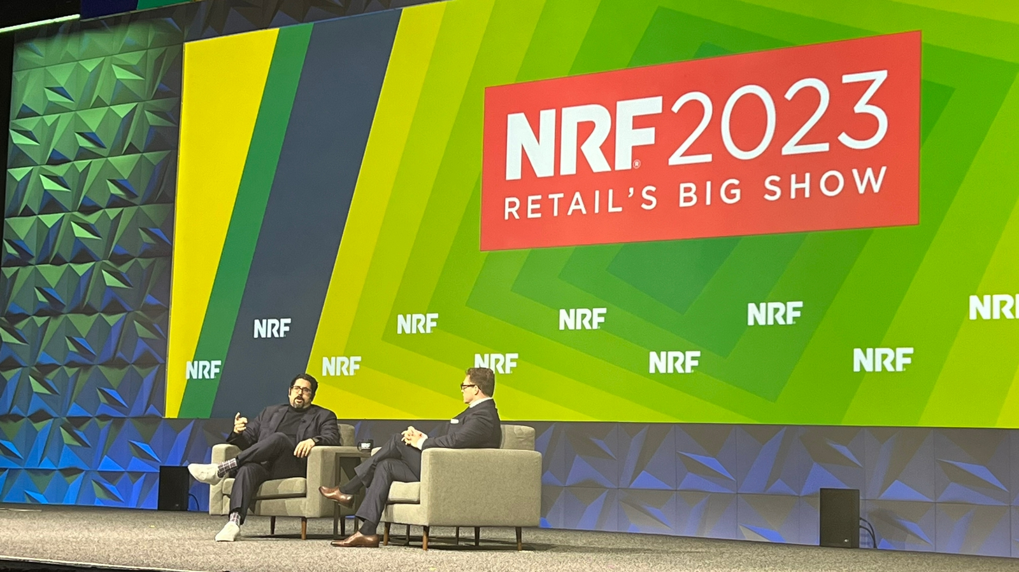
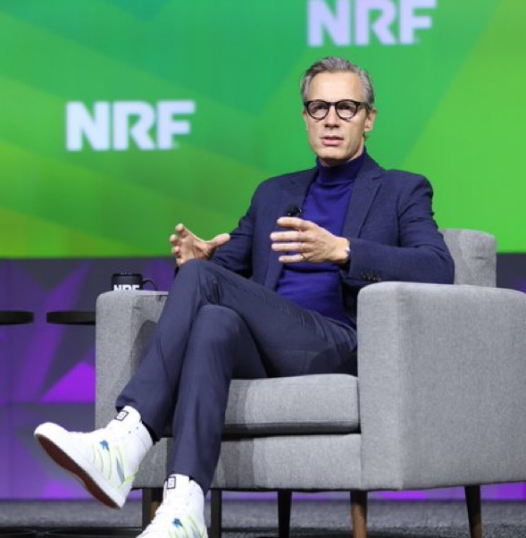
De volta ao básico

Slide 3
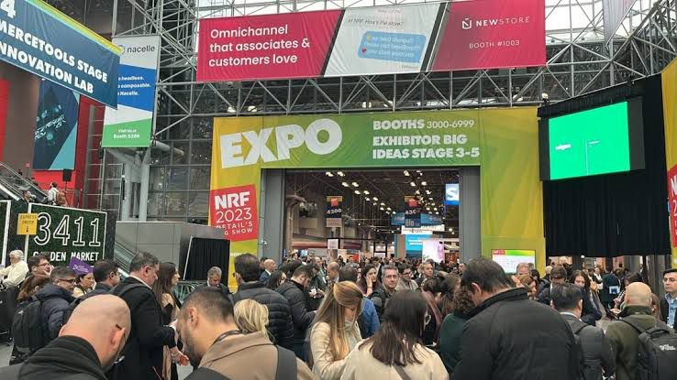
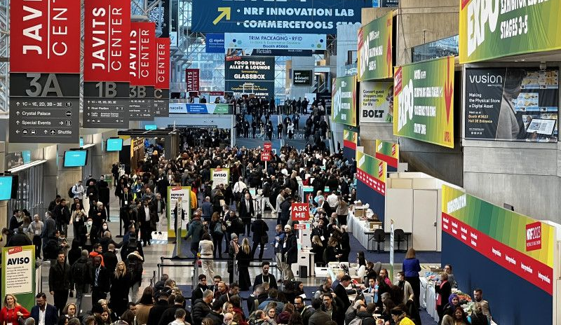
+ de 35.000 pessoas
+ de 75 países
+ de 950 expositores
+ de 12.000 brasileiros
+ de 180 palestras

Slide 4
CONTEXTO
NRF 2023
O novo normal é o velho normal;
Preço, qualidade, conexão com o cliente utilizando a tecnologia para personalizar essa conexão.

Slide 5
Omniexperience
Principais Tendências
NRF 2023
Loja Física
Tecnologia
Cultura do Cuidado
Sustentabilidade

Slide 6
Conveniência + experiência sem fricção:
Oferecer todos os canais para o cliente.
Dados do E-commerce:
Ajuda a tomar decisão na loja física.
Entender o cliente:
Loja digital conectada com a loja física.
Omniexperience​
Hoje o cliente chega pelo digital. O online serve para atrair o cliente.
“O cliente não enxerga canal, ele quer ser atendido de forma igual”
CRM – para atendimento personalizado / individualizado.

Slide 7
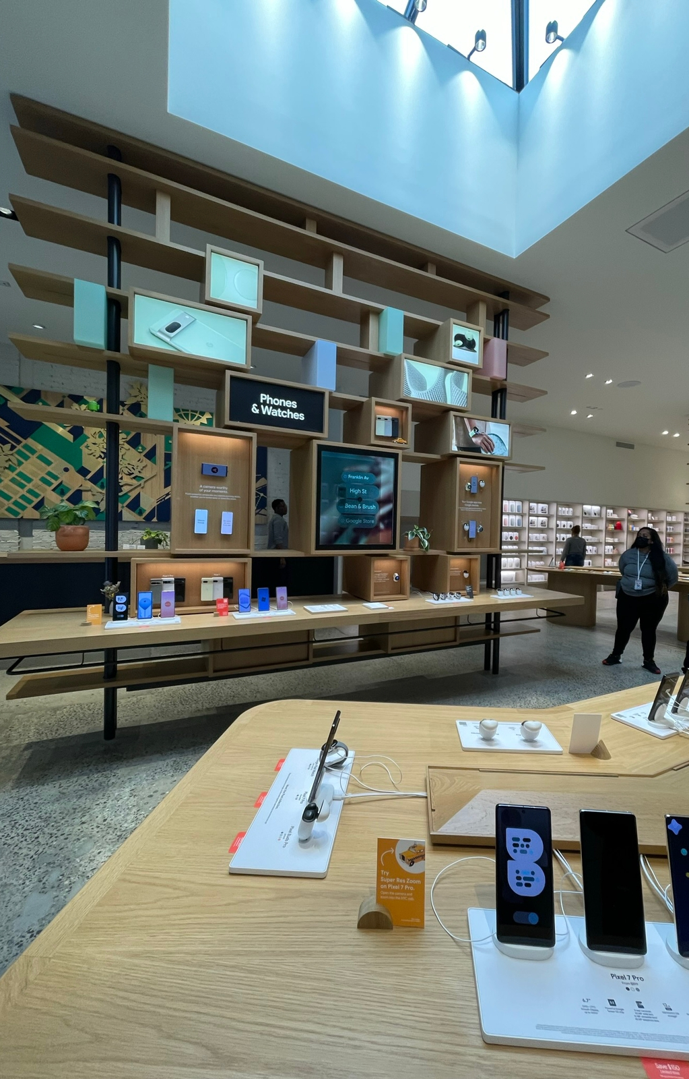
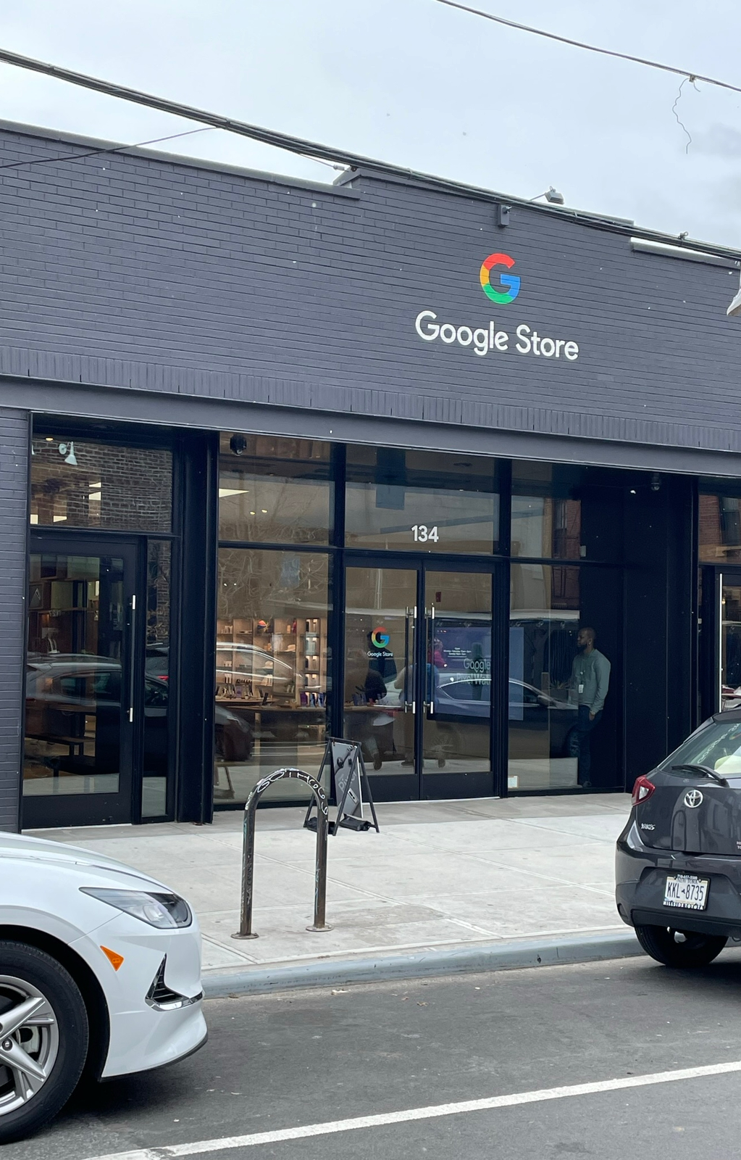
Google Store ​

Slide 8
Vitrines;
Merchandising;
Relacionamento;
Loja Física
Programa de Fidelização (membership);
Experiência e comportamento cada vez mais “instagramável”;
“Varejo pé no chão”
Loja como espaço para criar emoção e conexão com os clientes.
Experiência.

Slide 9
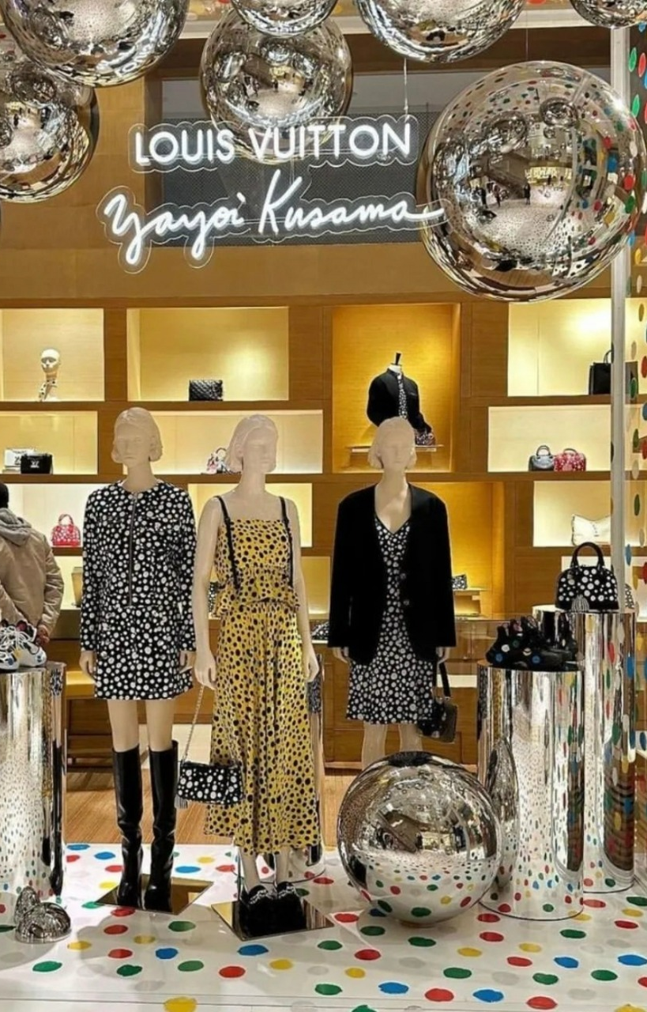
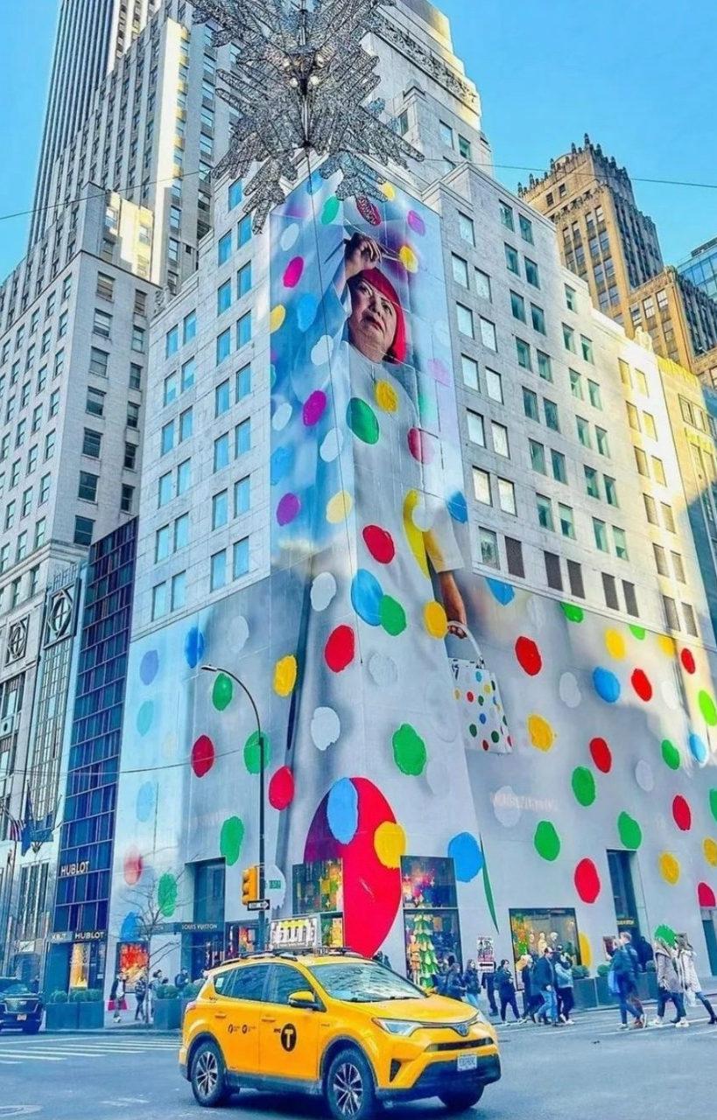
Louis Vuitton

Slide 10
Louis Vuitton

Slide 11
Nike

Slide 12
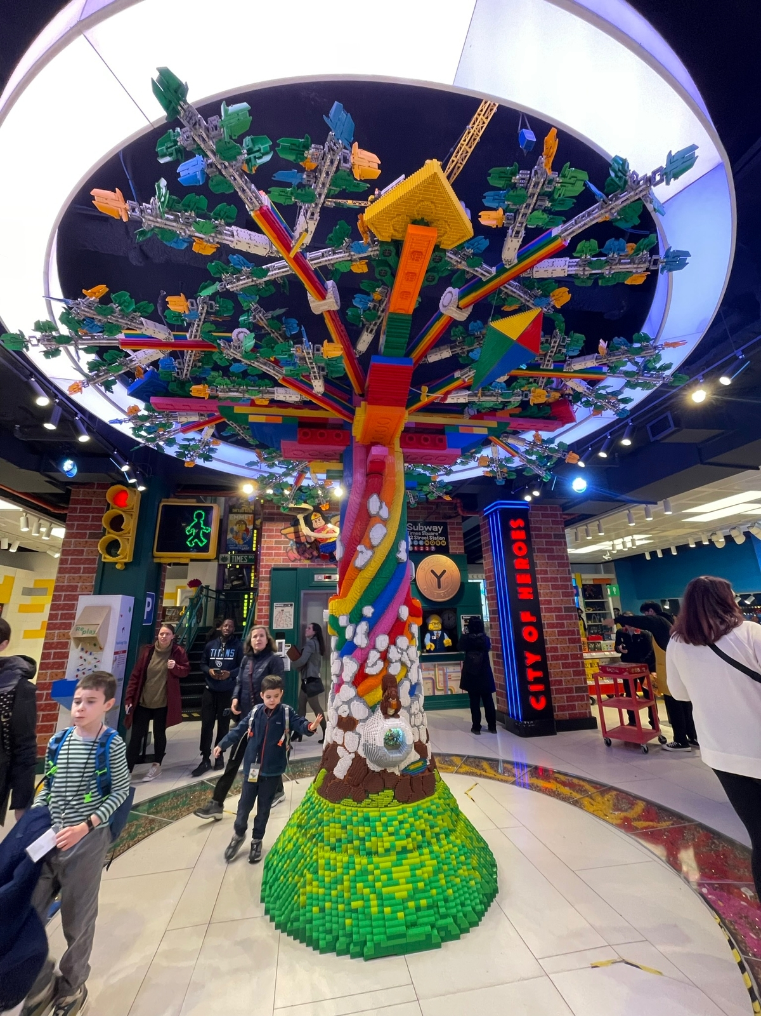
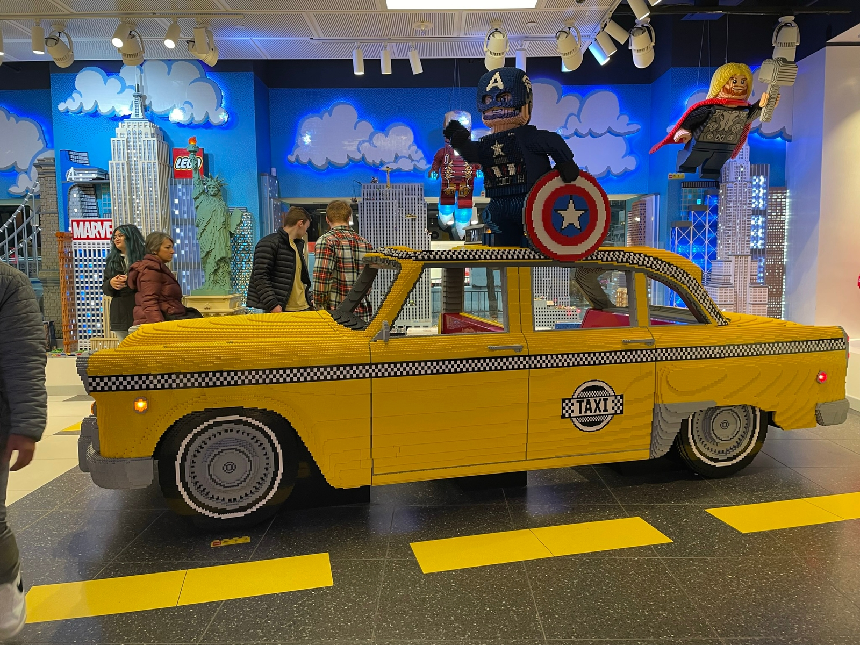
Lego

Slide 13
Lego

Slide 14
Camp

Slide 15
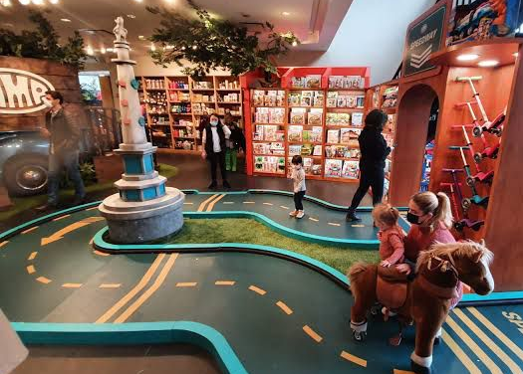
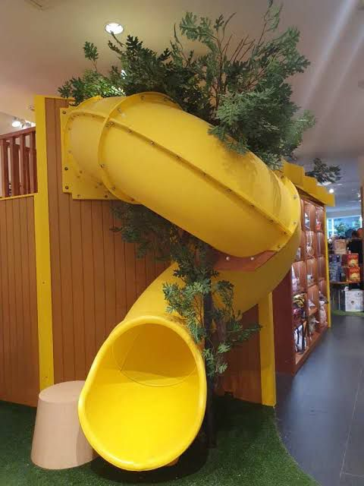
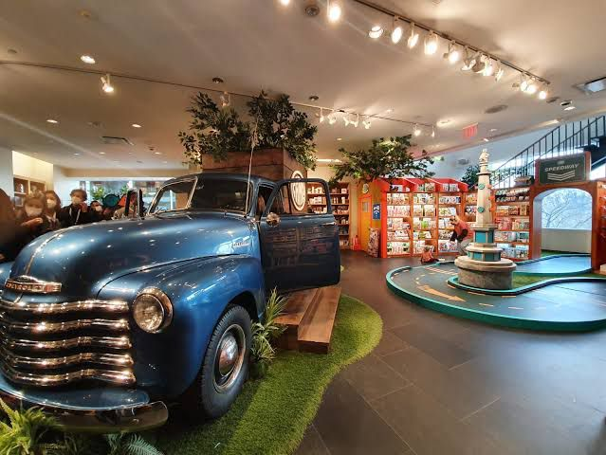
Camp

Slide 16
Conveniência + experiência sem fricção
Self checkout - evoluído;
Inteligência Artificial;
Controle de estoque;
Tecnologia
Preocupação em redução de atritos e melhora na eficiência da loja;
“Tecnologia cada vez mais como ferramenta para melhorar a jornada do cliente”.
Holografia
Atendimento humanizado através de IA;

Slide 17
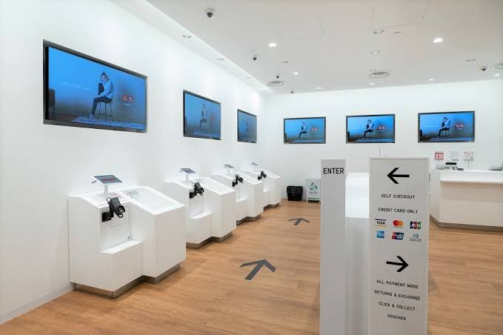
Uniqlo

Slide 18
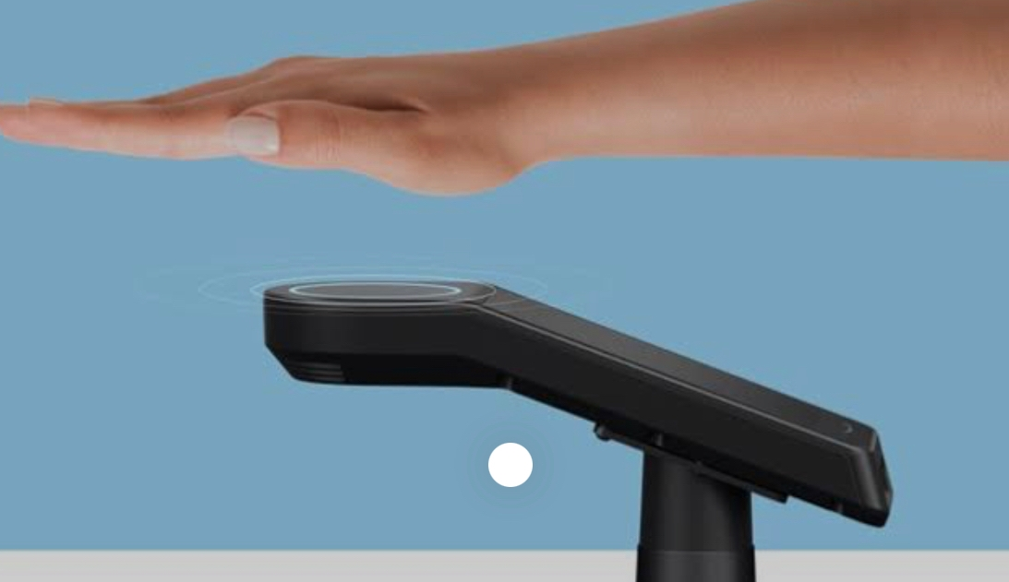
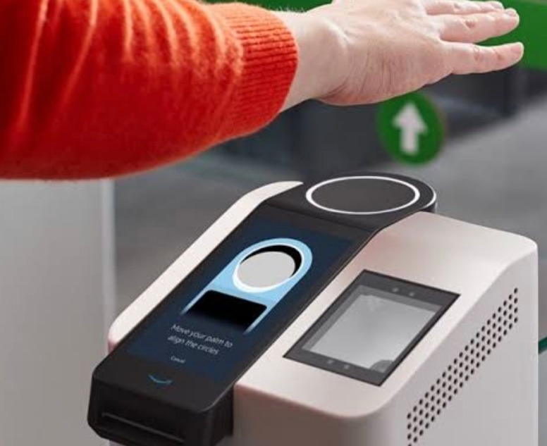
Amazon One

Slide 19
Holografia

Slide 20
Carro
autônomo

Slide 21
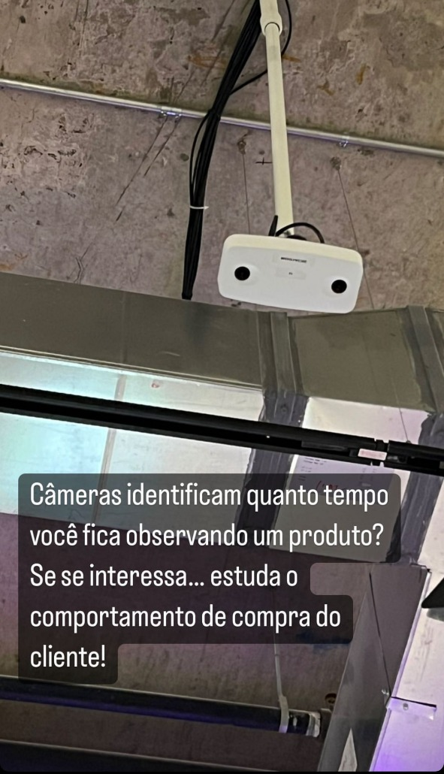
IA
Inteligência artificial

Slide 22
Engajamento;
Colaborador como embaixador da marca;
Colaborador disponível para atender o cliente;
Usando tecnologia para melhorar os processos
Cultura do cuidado
Propósito;
Ouvir todas as pessoas;
“Cultura como estratégia para gerar conexão com a comunidade da marca em todos os níveis”.
Saúde física e psicológica dos colaboradores.

Slide 23
"Cada vez mais, empresas investem em longos períodos de capacitação e treinamento, criando ambientes para que seus funcionários expressem suas inseguranças, ganhem autonomia e se desenvolvam".
5 líderes da target subiram no palco para falar sobre a cultura de CUIDADO da empresa, que começa pelo cuidado com os colaboradores – o que claro, reflete no consumidor e na comunidade.

Slide 24
Marcas cada vez mais ativistas;
Poder de venda de usados;
Reutilização de materiais;
Sustentabilidade
Forte conexão com a comunidade local.
“Comece agora com o que for possível”.

Slide 25
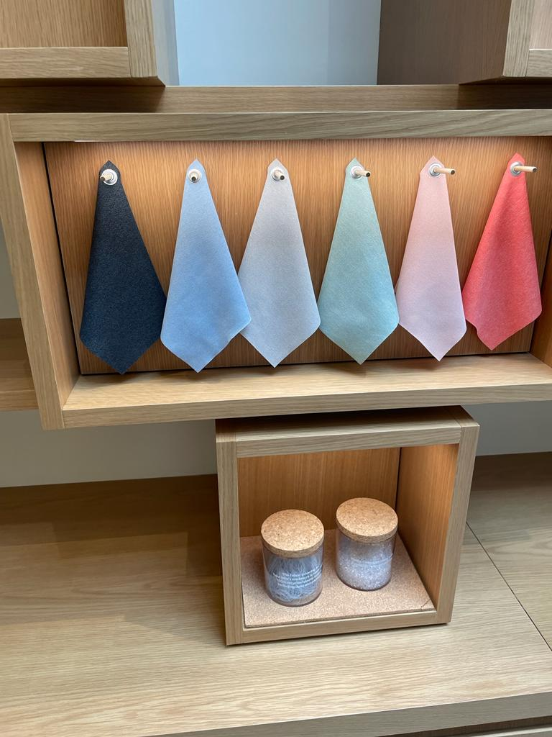
Case
Google

Slide 26
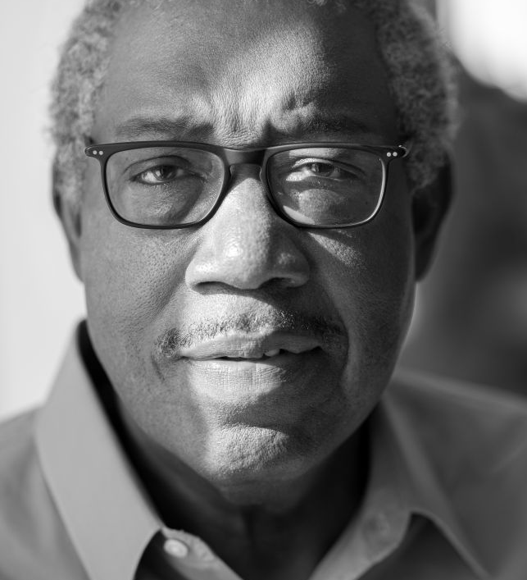
"
Não deixe ninguém atrapalhar seu caminho, se movimente; Busque forma de atingir seus objetivos Se não tem elevador, vá de escadas.
James Cash, Professor emérito da Harvard Business School, compartilhou suas perspectivas de negócios e liderança e falou da vasta experiência que inclui ocupar cargos de diretoria em 15 empresas da Fortune 100 – entre elas, o próprio Walmart.

Slide 27
OBRIGADA!

